Slide 1
第6章 非参数检验
生 物 统 计 学
上海海洋大学 彭司华
2020年2月

Slide 2
6.1符号检验
又叫 自由分布检验，不依赖于总体的分布，也无须对总体参数规定条件，检验的不是参数，而是总体分布的位置。
相对于参数检验，非参数检验是一种比较“粗糙”的检验方法。
特别适合于小样本。
未能充分利用资料的全部信息。降低了检验效能。
特别适合于等级顺序资料。

Slide 3
6.1符号检验
6.2 符号秩检验 （ Wilcoxon signed rank test ）
6.3 两个独立样本的秩和检验 （ Wilcoxon rank sum test ）

Slide 4
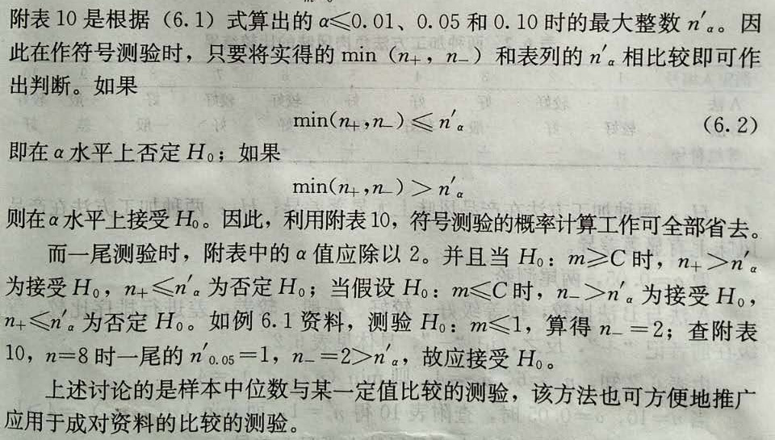
6.1符号检验

Slide 5
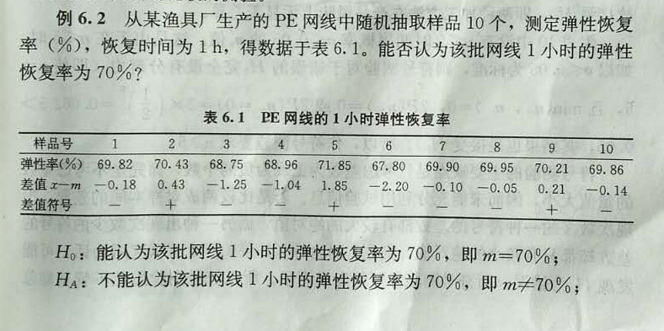

Slide 7
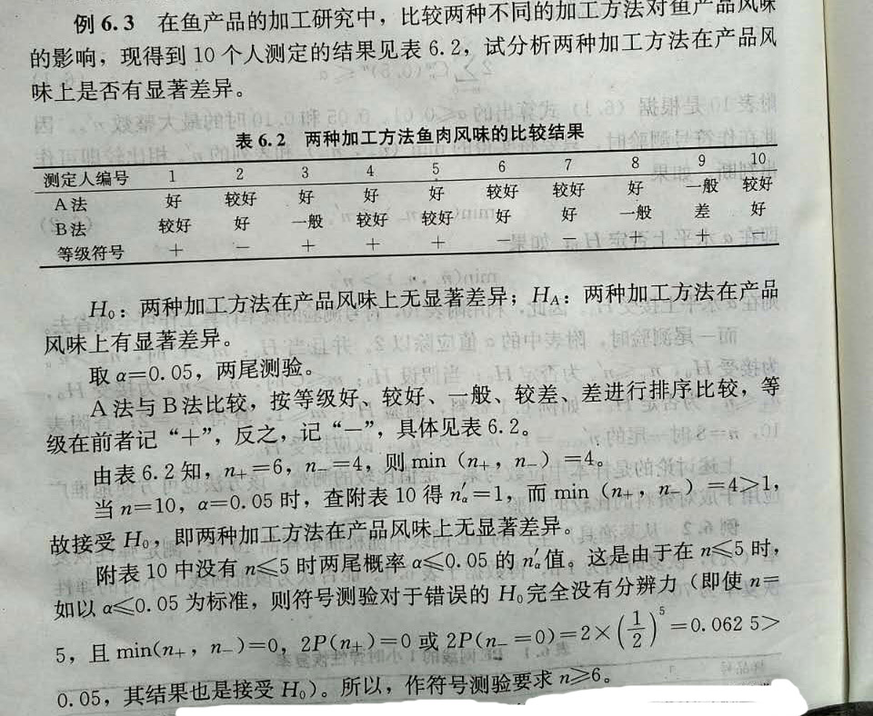

Slide 8
6.2 符号秩检验
符号检验只考虑了符号，没有考虑要差异的大小。wilcoxon解决了这个问题。假设数据是连续分布的，数据是关于中位数对称的。

Slide 9
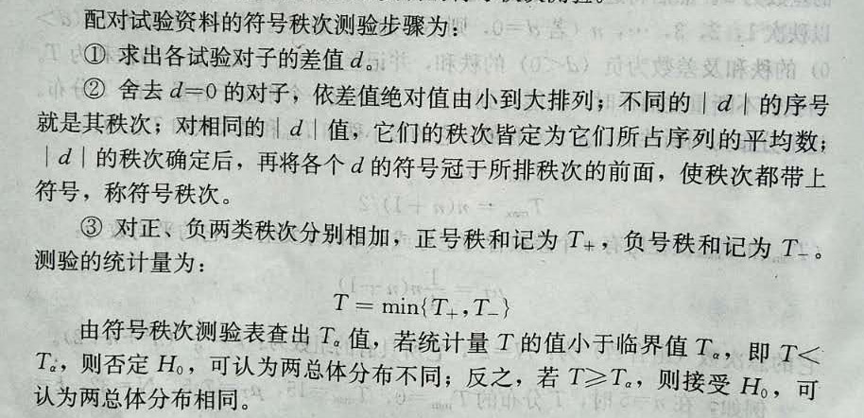

Slide 10
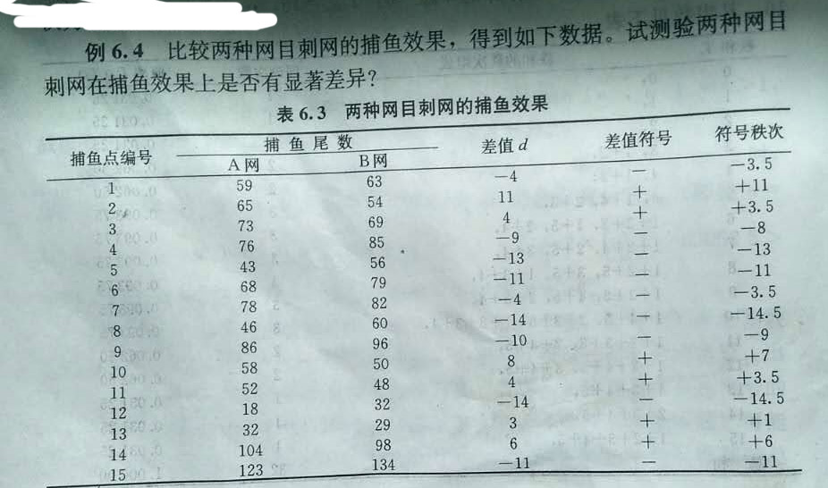

Slide 11
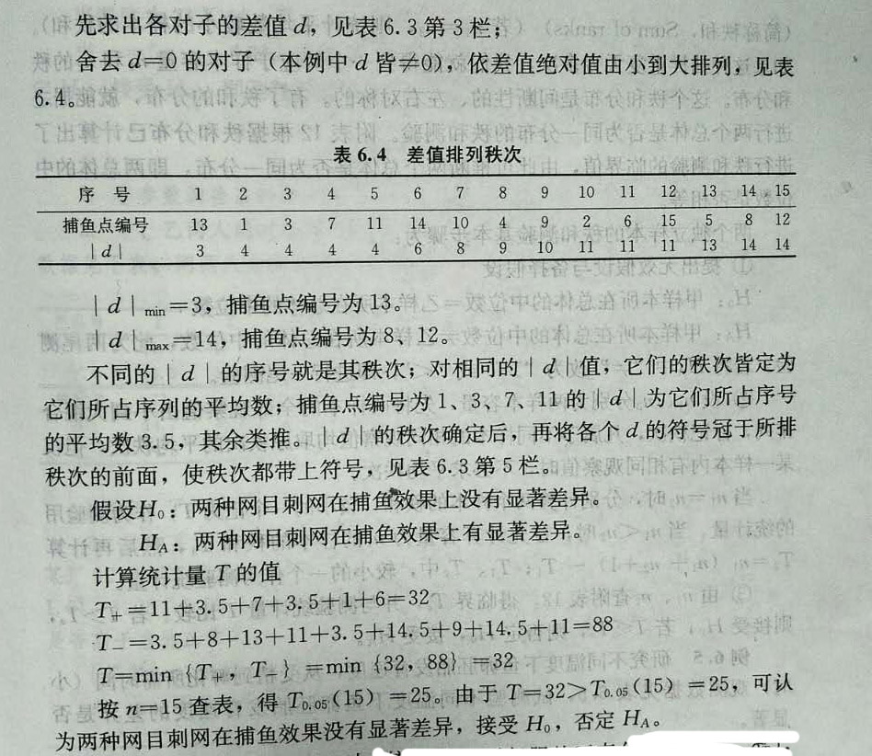

Slide 12
R语言解决wilcoxon检验问题

Slide 13
例3.2 某渔场常年培育的体长规格为15.1～16.0㎝的草鱼种苗，其体重大小基本稳定在47.5g。现有一批这样的草鱼种苗待出售,随机抽取了20尾，测定的结果如下：49.0,47.9,43.4,47.9,48.7,47.3,44.8,48.6,47.9,47.4,49.5,45.3,49.9,47.6,46.6,47.1,47.6,47.9,47.5,47.8。试检验这一批草鱼种苗是否符合要求？
ww<-c(49.0,47.9,43.4,47.9,48.7,47.3,44.8,48.6,47.9,47.4,49.5,45.3,49.9,47.6,46.6,47.1,47.6,47.9,47.5,47.8)
> shapiro.test(ww)
Shapiro-Wilk normality test
data: ww
W = 0.90298, p-value = 0.04692
结论：数据不服从正态分布。不能用参数检验方法。
wilcox.test(ww, mu=47.5, exact=FALSE, correct=FALSE, conf.int=TRUE)

Slide 14
Wilcoxon符号检验: Wilcoxon signed rank test
某电池厂称其生产的某种电池，中位数为140安培小时，现随机从其新生产的电池中抽取20个，检验其寿命，137.0 140.0 138.3 139.0 144.3 139.1 141.7 137.3 133.5 138.2 141.1 139.2 136.5 136.5 135.6 138.0 140.9 140.6 136.3 134.1 用Wilcoxon符号检验分析该厂生产的电池是否符合标准 X<-c(137.0,140.0,138.3,139.0,144.3,139.1,141.7,137.3,133.5,138.2,141.1,139.2,136.5,136.5,135.6,138.0,140.9,140.6,136.3,134.1) wilcox.test(X, mu=140, alternative="less", exact=FALSE, correct=FALSE, conf.int=TRUE)

Slide 15
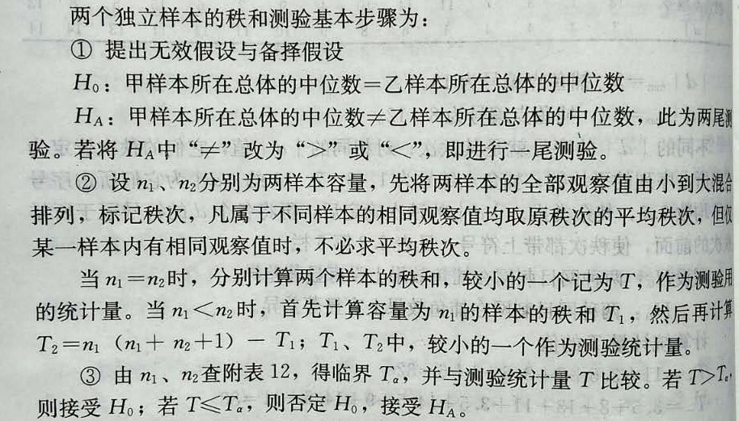
6.3 两个独立样本的秩和检验 （Wilcoxon rank sum test ）

Slide 16
